Slide 1
第六节
第七章
高阶线性微分方程
一、二阶线性微分方程举例
二、线性齐次方程解的结构
三、线性非齐次方程解的结构

Slide 2
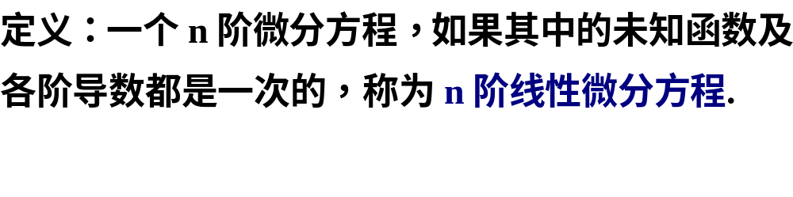


一、线性微分方程
n阶线性微分方程
n阶线性齐次微分方程
n阶线性非齐次微分方程

Slide 3
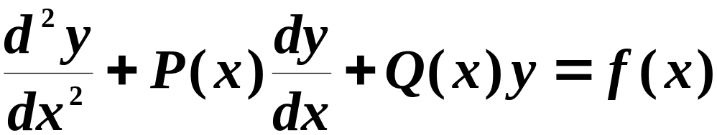

二阶线性微分方程
二阶线性齐次微分方程
二阶线性非齐次微分方程

Slide 4
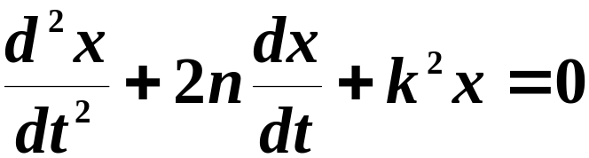
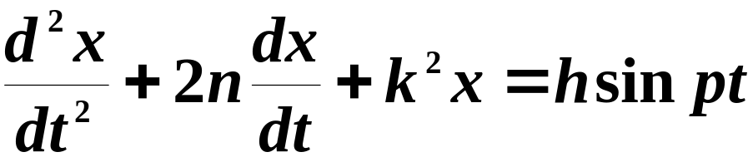
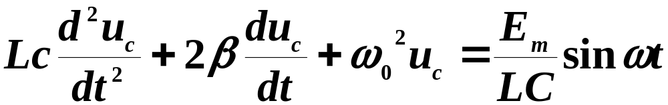
常见二阶线性微分方程举例：
物体自由振动的微分方程
强迫振动的方程
串联电路的振荡方程

Slide 5
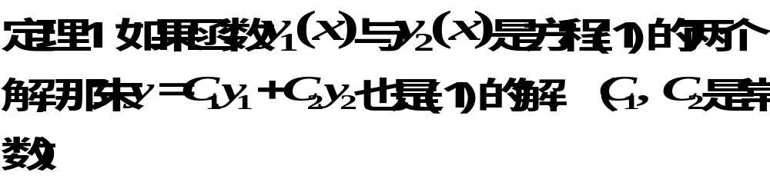



二、线性微分方程的解的结构
1.二阶齐次方程解的结构:
问题:

Slide 6
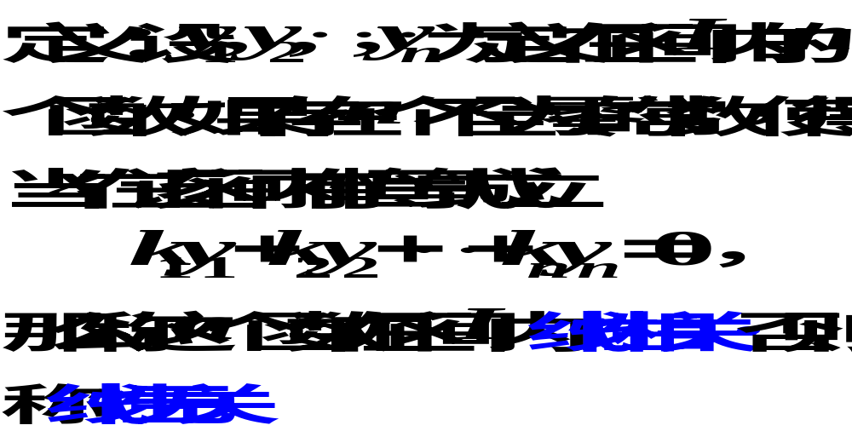

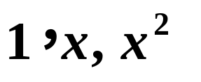
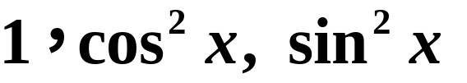
例如
线性无关
线性相关

Slide 7
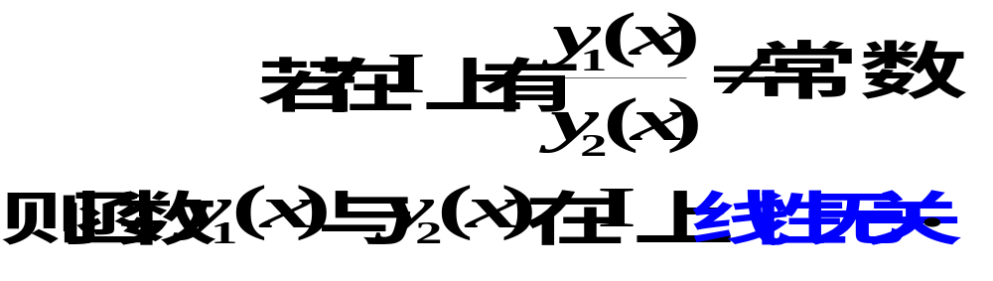
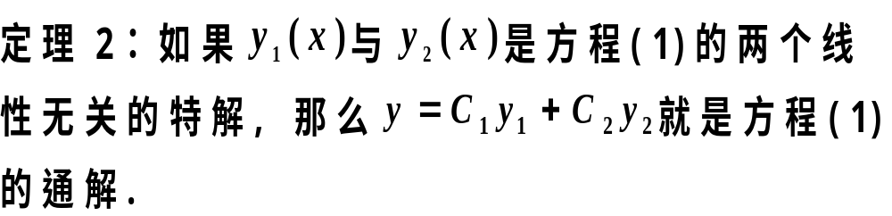


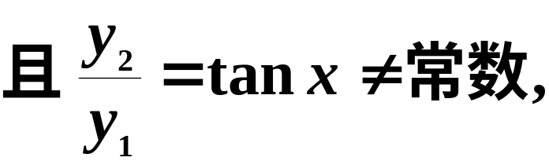

特别地:
例如

Slide 8
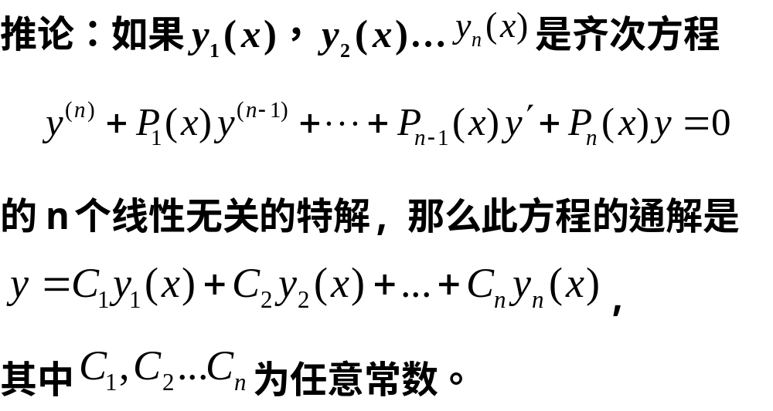

Slide 9
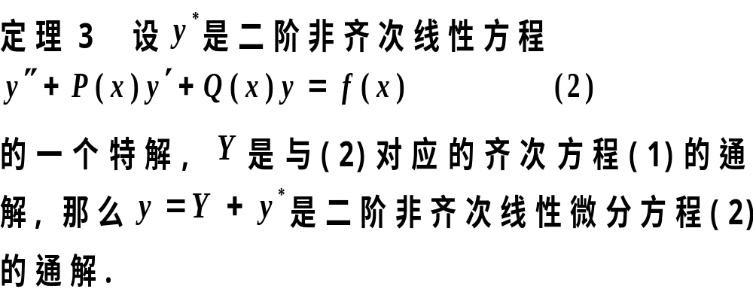
2.二阶非齐次线性方程的解的结构:

Slide 10
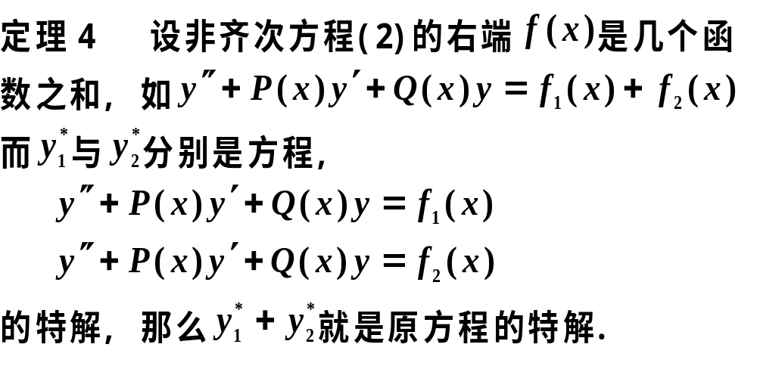

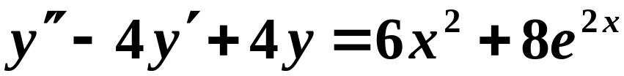
解的叠加原理
思考：如何解

Slide 11
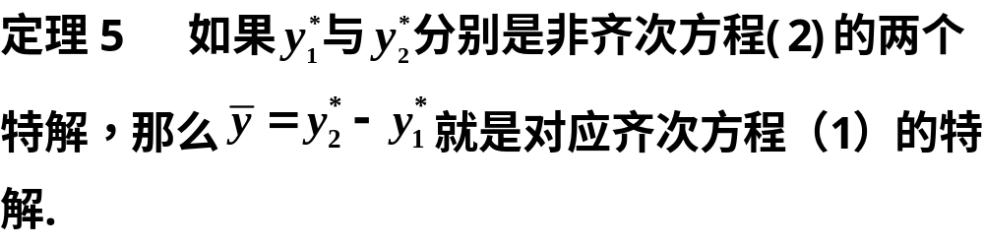
非齐次与齐次方程解的关系

Slide 12
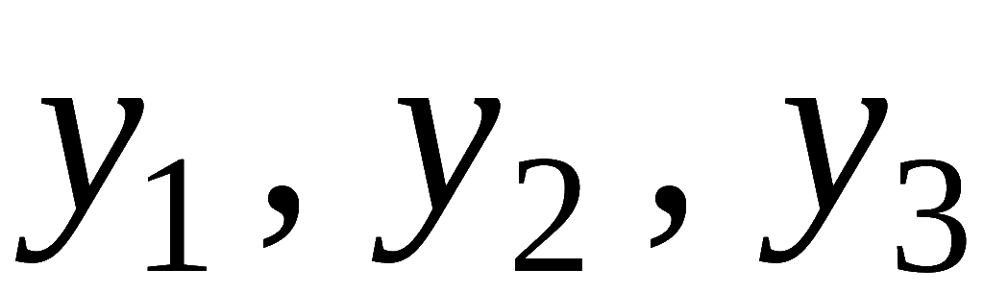



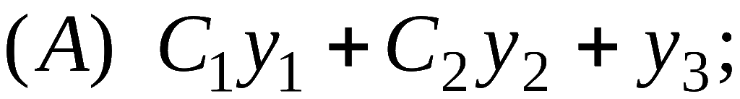



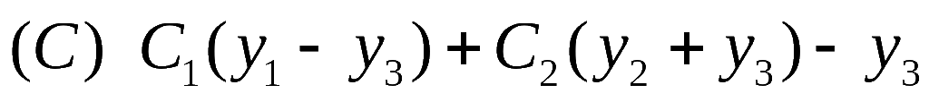


例1.
设线性无关函数
都是二阶非齐次线
性方程
的解,
是任意
常数, 则该方程的通解是 ( ).
提示:
都是对应齐次方程的解,
二者线性无关 . (反证法可证)

Slide 13
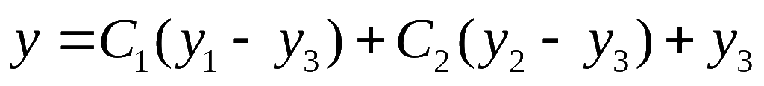
结论：设线性无关函数
都是二阶非齐次线
性方程
的解,
是任意
常数, 则该方程的通解是
练习：书360－1（4）

Slide 14
四、小结
主要内容
线性方程解的结构；
线性相关与线性无关；

Slide 15
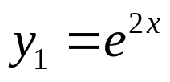
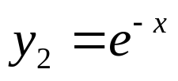

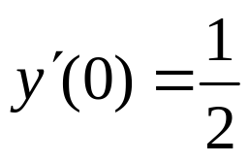


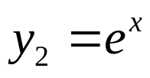
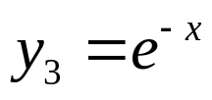




书上作业：P337---1，3（不用验证，只写通解）
补充作业：
1 已知
，
是微分方程
的两个特解，试写出该方程的通解，并求满足初始条件
的特解。
，
，
2 已知
，
是微分方程
的三个特解，其中
，
，
是已知的连续函数。试写出该方程的通解。

